Slide 1
第四章
正态分布
§4.5
中心极限定理

Slide 2


§4.5 中心极限定理
设
则
为随机变量，
的分布,除了若干例外,一般很难求出.
问题：能否利用极限的方法进行近似处理？
在很一般条件下,和的极限分布就是正态分布.
在一定条件下,大量独立随机变量的和的极限分布
为正态分布的一系列定理统称为中心极限定理.

Slide 3


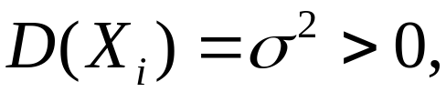


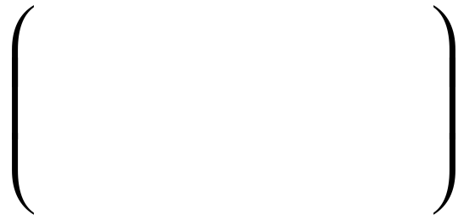
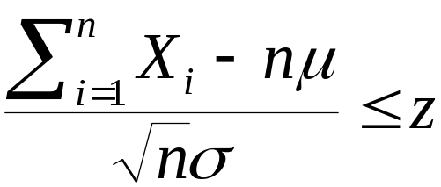
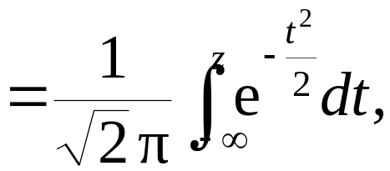
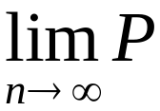

§4.5 中心极限定理
[定理1]（列维定理）
设独立随机变量
服从相同分布，
并且数学期望和方差都存在：
则当
时，
它们的和的极限分布是正态分布：

Slide 4




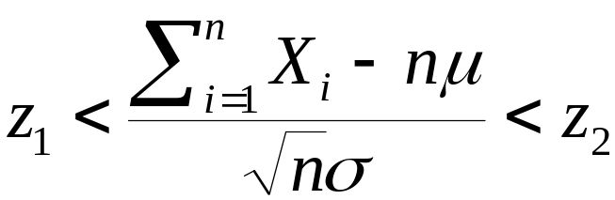




§4.5 中心极限定理
由列维定理可得如下的近似公式：
[推论]
设 独立同分布，
则当
充分大时，

Slide 5



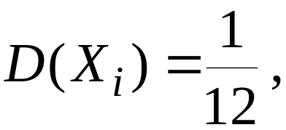


§4.5 中心极限定理
[例1]
计算机进行加法计算时,把每个加数取为最接近于它的整数来计算.设所有的取整误差是相互独立的随机变量,并且都在区间 上服从均匀分布,求300个数相加时误差总和的绝对值小于10的概率.
解：
设随机变量
表示第
个加数的取整误差，
则
在区间
上服从均匀分布，
并且有

Slide 6
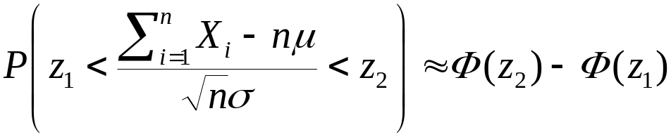

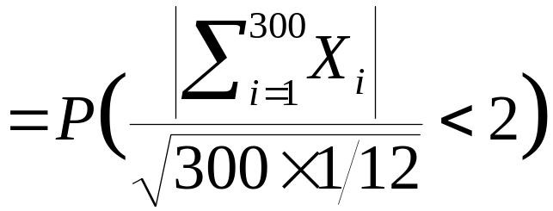
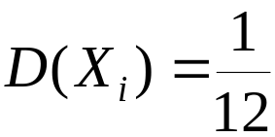
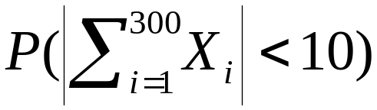




§4.5 中心极限定理
于是所求的概率为

Slide 7



§4.5 中心极限定理
对敌人的防御阵地进行100次轰炸,每次轰炸命中目标的炸弹数目是一个随机变量,其期望值为2,方差为1.69,求在100次轰炸中有180颗到220颗炸弹命中目标的概率？
[例2]
解：
设
为第
次轰炸命中目标的炸弹数，

Slide 8

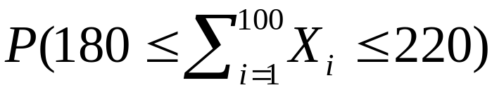


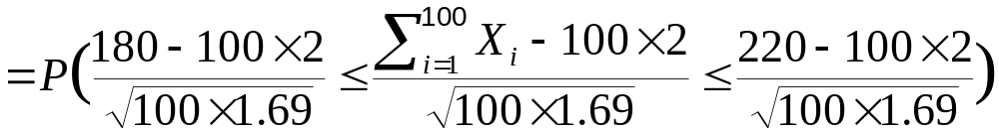
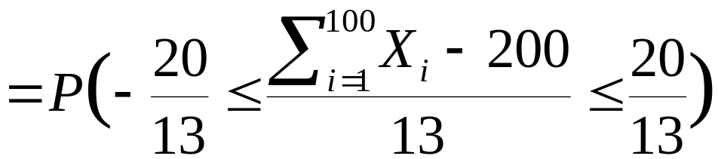
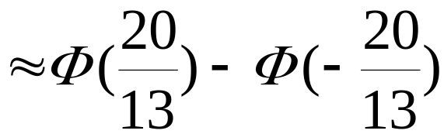

§4.5 中心极限定理

Slide 9




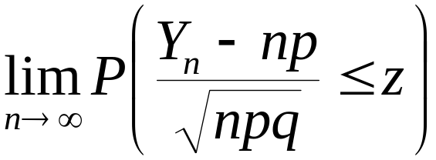



§4.5 中心极限定理
[定理2]
（棣莫弗-拉普拉斯定理）
设在独立试验序列中，
事件 在各次试验中发生的
概率为
随机变量
表示事件
在
次试验
中发生的次数，
则有
其中
是任何实数，

Slide 10





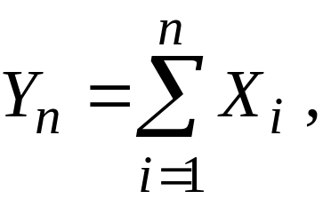
§4.5 中心极限定理
证：
设随机变量
表示事件
在第
次试验中发生
的次数
则这些随机变量相互独立，
服从相同的
分布，
并且有数学期望及方差：
显然，事件
在
次试验中发生的次数
所以，
按列维定理可知，
等式成立.

Slide 11


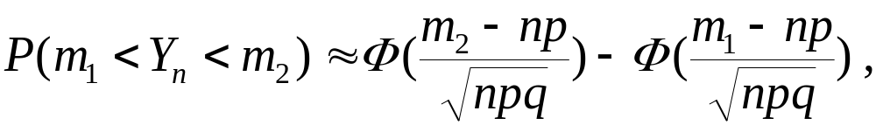
§4.5 中心极限定理
由定理可以推知：
设在独立试验序列中，
事件
在各次试验中发生的
概率为
则当
充分
大时，
在
事件
在
次试验中发生的次数
与
之间的概率为
其中

Slide 12




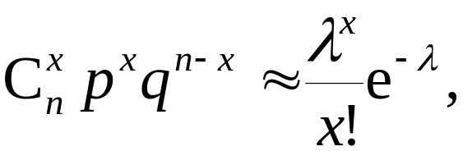




§4.5 中心极限定理
说明：
(1)
当 充分大时，
服从二项分布
的随机
变量
近似地服从正态分布
(2)
在第二章中，
泊松分布是二项分布的极限分布，
且有近似计算公式
现在由定理2知，
正态分布是二项分布的极限分布，
且有相应的近似计算公式.
两者应用场合不同:
当
很小，
但
不太大时，
用泊松分布
很大，
逼近；
当
固定，
很大时用正态分布逼近.

Slide 13


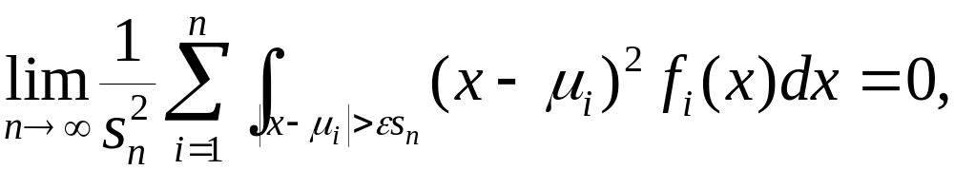
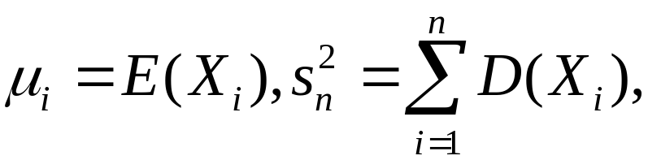



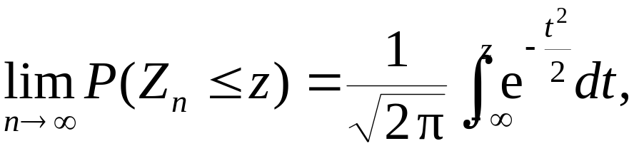
§4.5 中心极限定理
[定理3]
（林德伯格定理）
设独立随机变量
满足林德伯格
条件：
对于任意的正数
有
其中
是
的概率密度，
时，
则当
对任何实数 有

Slide 14
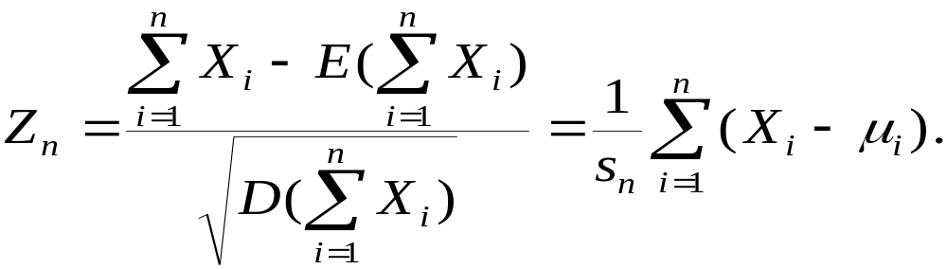

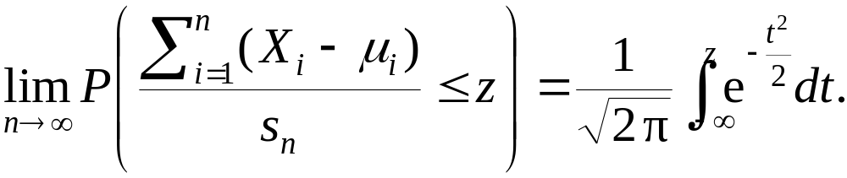
§4.5 中心极限定理
其中，
由林德伯格定理可知：
假设被研究的随机变量可以表示为大量随机变量的和,其中每一个随机变量对于总和只起微小的作用,则可以认为这个随机变量实际上是服从正态分布的.

Slide 15



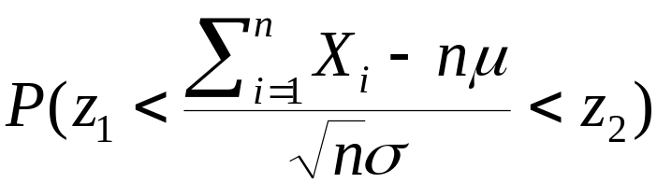

§4.5 中心极限定理
小 结
1 三个定理
林德伯格定理
列维定理
棣莫弗-拉普拉斯定理
2 两个近似计算公式
(1)
独立同分布，
则当
充分大时，

Slide 16


§4.5 中心极限定理
(2)
则
其中

Slide 17




§4.5 中心极限定理
思考题
设随机变量
相互独立，
根据列维-林德伯格中心极限定理，
当
充分大时，
近似服从正态分布，
只要
(A) 有相同的数学期望
(B) 有相同的方差
(C) 服从同一指数分布
(D) 服从同一离散型分布

Slide 18



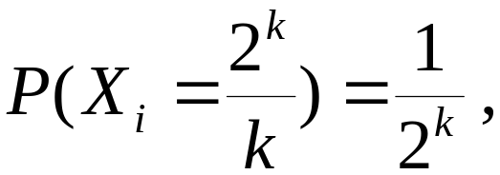


§4.5 中心极限定理
分析：
根据列维-林德伯格中心极限定理的条件，
要求
独立同分布且数学期望与方差存在.
当
的数学期望与方差相同时,
未必服从相同分布，
因而(A)、(B)
不正确.
当
服从同一离散型分布时，
不能保
证它们的数学期望与方差存在，
例如,设
服从如下分布：

Slide 19
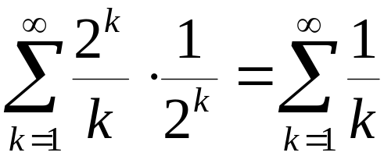



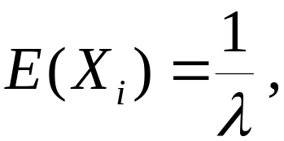
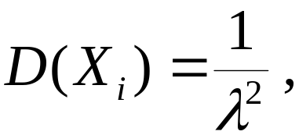
§4.5 中心极限定理
由于级数
发散，
所以
不存在
从而(D)不正确.
当
服从
同一指数分布
时，
都存在，
符合定理条件.
答: 应选(C)

